Slide 1
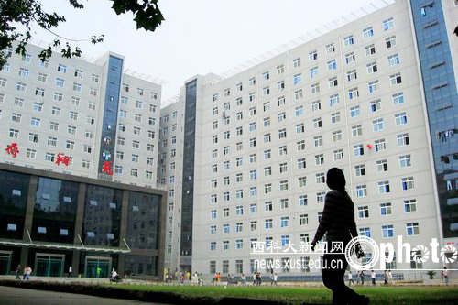
房屋销售统计报告
永鑫房产有限公司

Slide 2
广州经济适用房销售情况
 | 广州 | 深圳
一季度 | 100 | 180
二季度 | 200 | 290
三季度 | 1000 | 420
四季度 | 190 | 320
注：数据来自广东省房地产协会

Slide 3
房屋销售统计报告

